Slide 1
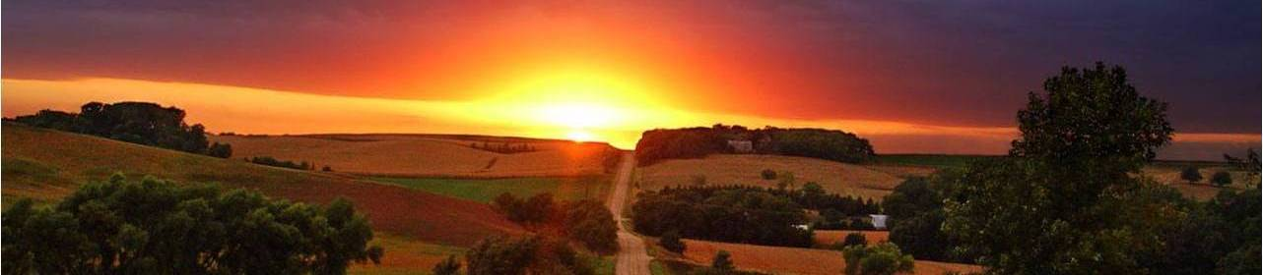




T.C.
Darende Müftülüğü
Hulusi Efendi
Erkek Yatılı Kur’an Kursu
N'ideydim âlemi âlemde hayrânın olaydım Ya Resulallah
N'ideydim âdemi âdemde kurbânın olaydım Ya Resulallah
N'ideydim hûr u gılmânı n'ideydim bâğ-ı Rıdvânı
N'ideydim başka seyrânı sana seyrân olaydım Ya Resulallah
N'ideydim yârın olsaydım n'ideydim varın olsaydım
N'ideydim zârın olsaydım sana nâlân olaydım Ya Resulallah
N'ideydim şânına lâyık Hulûsî'n olmasa âşık
N'ideydim olmayı ayık sana mestân olaydım Ya Resulallah

Slide 2




DARENDE HULUSİ EFENDİ K.KURSU
SUNAR
KUTLU DOĞUM ETKİNLİKLERİ
14-20 NİSAN 2015

Slide 3



KUTLU DOĞUM HAFTASI ETKİNLİKLERİ
14-20 NİSAN 2015
HOŞ GELDİNİZ
KUTLU DOĞUM ETKİNLİKLERİ
14-20 NİSAN 2015

Slide 4
Saygı Duruşu ve İstiklâl Marşı (20:00)
K. Kerim ve Meali (B.Sıddık DURMUŞ)
Açılış Konuşması (Aydın DUMAN)
Kutlu Doğum Sinevizyonu (D.İ.B.)
Hulusi Efendi Kur’an Kursu Somuncu Baba İlahi Grubundan İlahiler
Konferans: Doç.Dr.Abdullah ÇOLAK İnönü Üniversitesi İlahiyat Fak.Dekan Yard.
KONU: «Hz.Peygamber ve İnsanlık Onuru»
Protokole Gül Takdimi
Kapanış

Slide 5
Saygı Duruşu ve İstiklâl Marşı
(LÜTFEN AYAĞA KALKINIZ)
KUTLU DOĞUM ETKİNLİKLERİ
14-20 NİSAN 2015

Slide 6
SAYGI DURUŞU

Slide 7
İSTİKLAL MARŞI

Slide 8
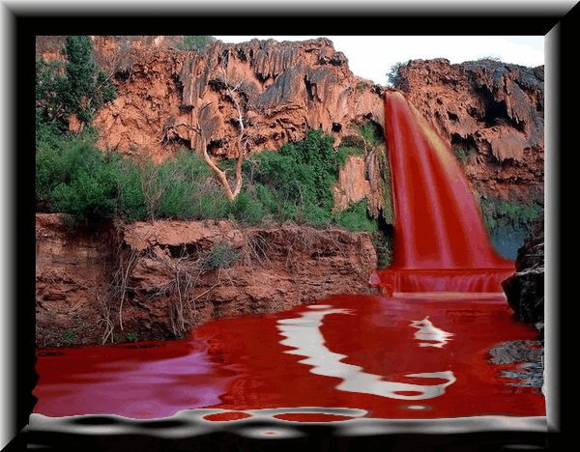



Slide 9
TEŞEKKÜR
EDERİZ

Slide 10
KUR’ÂN-I KERİM ve MEÂLİ (Ahzâb Suresi, 38-46. ve Tevbe Suresi 128-129. Ayetler)
OKUYAN: Bekir Sıddık DURMUŞ
(Abdurrahman-ı Erzincani Camii İmam-Hatibi)
KUTLU DOĞUM ETKİNLİKLERİ
14-20 NİSAN 2015

Slide 11
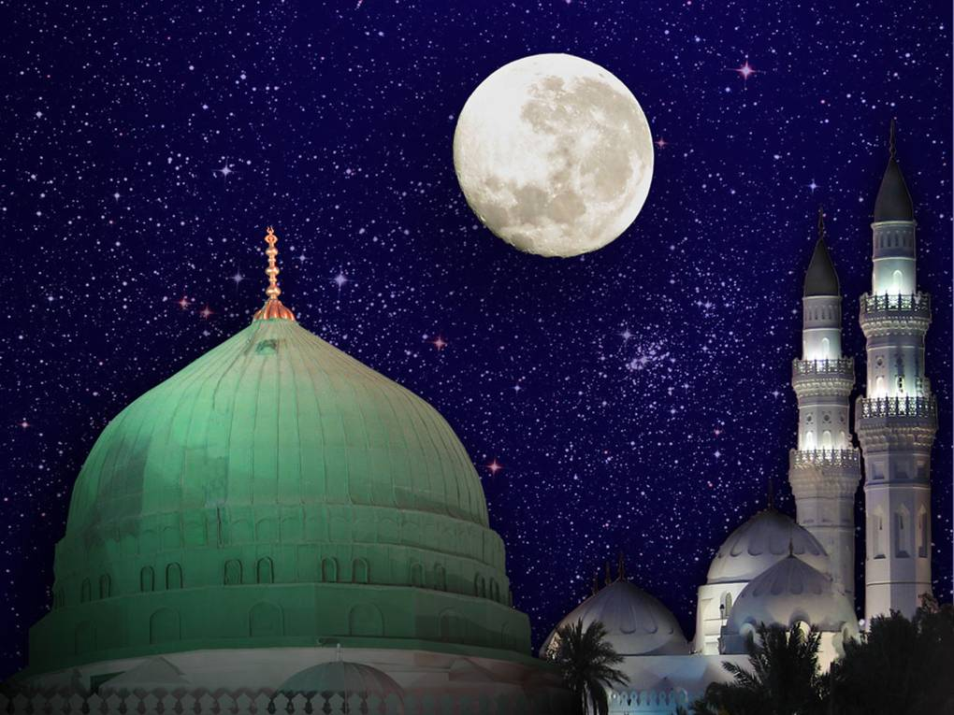
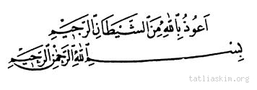
Ahzab Suresi 38-46 Ayetler
Kovulmuş Şeytanın Şerrinden Allah’a Sığınırım
Rahman ve Rahim Olan Allah’ın Adıyla

Slide 12
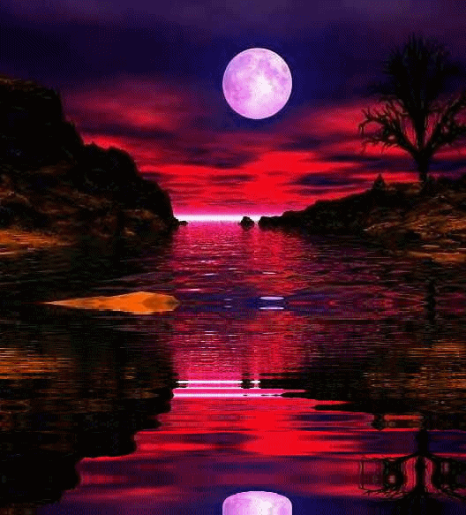


مَا كَانَ عَلَى النَّبِيِّ مِنْ حَرَجٍ فِيمَا فَرَضَ اللَّهُ لَهُ سُنَّةَ اللَّهِ فِي الَّذِينَ خَلَوْا مِنْ قَبْلُ وَكَانَ اَمْرُ اللَّهِ قَدَرًا مَقْدُورًا (38)
38. Allah’ın, kendisine farz kıldığı şeyleri yerine getirmesi konusunda peygambere bir darlık yoktur. Daha önce gelip geçen peygamberler hakkında da Allah’ın kanunu böyledir. Allah’ın emri, kesinleşmiş bir
hükümdür.

Slide 13
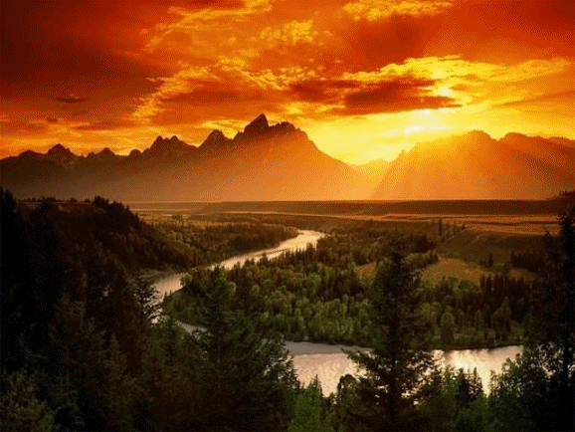
اَلَّذِينَ يُبَلِّغُونَ رِسَالاَتِ اللَّهِ وَيَخْشَوْنَهُ وَلاَ يَخْشَوْنَ اَحَدًا اِلاَّ اللَّهَ وَكَفٰى بِاللَّهِ حَسِيبًا (39)
39. Daha önce gelip geçen o peygamberler, Allah’ın vahiylerini tebliğ eden, Allah’tan korkan, başka hiç kimseden korkmayan kimselerdir. Allah, hesap görücü olarak yeter.

Slide 14
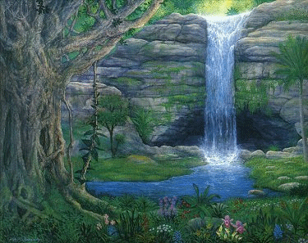
مَا كَانَ مُحَمَّدٌ اَبۤا اَحَدٍ مِنْ رِجَالِكُمْ وَلٰكِنْ رَسُولَ اللَّهِ وَخَاتَمَ النَّبِيِّينَ وَكَانَ اللَّهُ بِكُلِّ شَيْءٍ عَلِيمًا (40)
40. Muhammed, sizin erkeklerinizden hiçbirinin babası değildir. Fakat o, Allah’ın Resûlü ve nebîlerin
sonuncusudur. Allah, her şeyi hakkıyla bilendir.

Slide 15

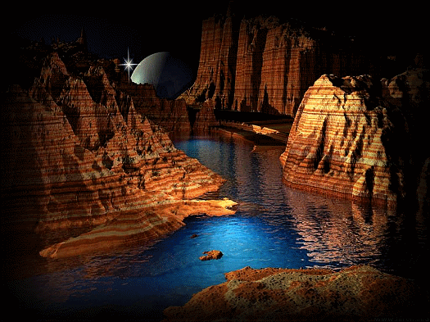
ياۤاَيُّهَا الَّذِينَ اٰمَنُوا اذْكُرُوا اللَّهَ ذِكْرًا كَثِيرًا (41)
41. Ey iman edenler! Allah’ı çokça zikredin.

Slide 16
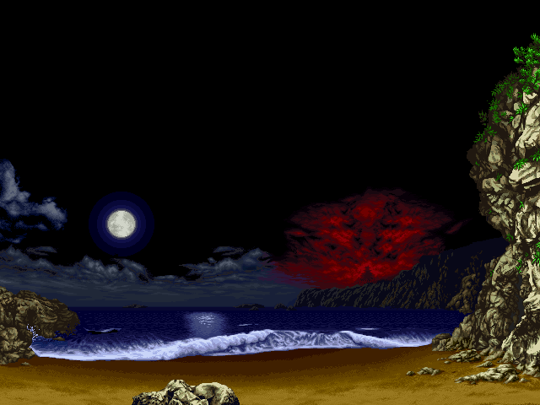
وَسَبِّحُوهُ بُكْرَةً وَاَصِيلاً (42)
42. O’nu sabah akşam tespih edin.

Slide 17
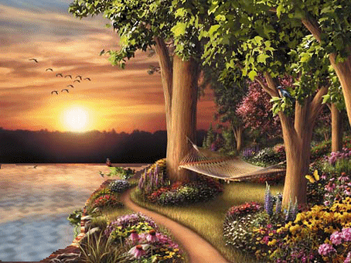
هُوَ الَّذِي يُصَلِّي عَلَيْكُمْ وَمَلۤئِكَتُهُ لِيُخْرِجَكُمْ مِنَ الظُّلُمَاتِ اِلٰى النُّورِ وَكَانَ بِالْمُؤْمِنِينَ رَحِيمًا (43)
43. O, sizi karanlıklardan aydınlığa çıkarmak için size merhamet eden; melekleri de sizin için bağışlanma
dileyendir. Allah, mü’minlere çok merhamet edendir.

Slide 18

مَحِيَّتُهُمْ يَوْمَ يَلْقَوْنَهُ سَلاَمٌ وَاَعَدَّ لَهُمْ اَجْرًا كَرِيمًا (44)
44. Allah’a kavuşacakları gün mü’minlere yönelik esenlik dileği “Selâm”dır. Allah,onlara bol bir mükâfathazırlamıştır.

Slide 19

تياۤاَيُّهَا النَّبِيُّ اِنّۤا اَرْسَلْنَاكَ شَاهِدًا وَمُبَشِّرًا وَنَذِيرًا (45)
45. Ey Peygamber! Biz seni hakikaten bir şahit, bir müjdeleyici ve bir uyarıcı olarak gönderdik.

Slide 20
وَدَاعِيًا اِلٰى اللَّهِ بِاِذْنِهِ وَسِرَاجًا مُنِيرًا (46)
46-Allah’ın izniyle kendi yoluna çağıran bir davetçi ve aydınlatıcı bir kandil olarak gönderdik.

Slide 21
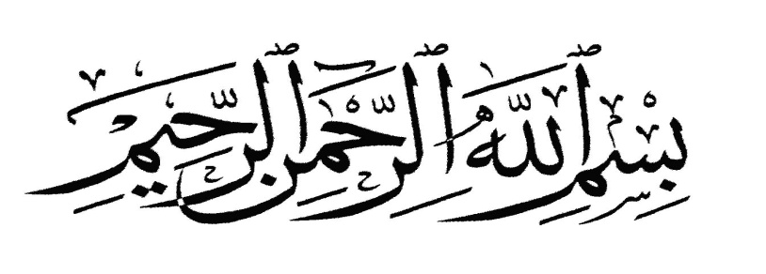
Tevbe Suresi 128-129.Ayetler
Rahman ve Rahim Olan Allah’ın Adıyla

Slide 22
لَقَدْ جَاۤءَكُمْ رَسُولٌ مِنْ اَنْفُسِكُمْ عَزِيزٌ عَلَيْهِ مَا عَنِتُّمْ حَرِيصٌ عَلَيْكُمْ بِالْمُؤْمِنِينَ رَؤُفٌ رَحِيمٌ (128)
128. Andolsun, size kendi içinizden öyle bir peygamber gelmiştir ki, sizin sıkıntıya düşmeniz ona çok ağır
gelir. O, size çok düşkün, mü’minlere karşı da çok şefkatli ve merhametlidir.

Slide 23
فَاِنْ تَوَلَّوْا فَقُلْ حَسْبِي اللَّهُ لاَۤ اِلٰهَ اِلاَّ هُوَ عَلَيْهِ تَوَكَّلْتُ وَهُوَ رَبُّ الْعَرْشِ الْعَظِيمِ (129)
129. Eğer yüz çevirirlerse de ki: “Bana Allah yeter. O’ndan başka hiçbir ilâh yoktur. Ben ancak O’na Tevekkül ettim. O, yüce Arş’ın sahibidir.”

Slide 24

Sayın Hocamıza Çok Teşekkür Ederiz
KUTLU DOĞUM ETKİNLİKLERİ
14-20 NİSAN 2015

Slide 25
Bayram oldu doğduğun gün efendim,
Sevinçlere, nura boğdun efendim.
Çağlar boyu beklenilen doğumsa
Hiradaydı kırkındaydın efendim.
Bayılırdı nur yüzünü görenler;
Güzelliğin sembolüydün efendim.
Örnek olup dürüstlüğü sen yaydın,
Dost ve düşman hayranındı Efendim
Ne hazindir uyumakta ümmetin
Sen dua et uyansınlar efendim.

Slide 26
AÇILIŞ KONUŞMASI AYDIN DUMAN
K.KURSU MÜDÜRÜ
KUTLU DOĞUM ETKİNLİKLERİ
14-20 NİSAN 2015

Slide 27
Sayın Müdürümüze Çok Teşekkür Ederiz
KUTLU DOĞUM ETKİNLİKLERİ
14-20 NİSAN 2015

Slide 28
Diyanet İşleri Başkanlığı Kutlu Doğum Sinevizyon Gösterisi
KUTLU DOĞUM ETKİNLİKLERİ
14-20 NİSAN 2015

Slide 29


Slide 30
Dün, gece olmuş, sonra güneş doğmuştu
Şimdi gece oluyor, güneş doğmuyor Efendim
Hep karanlıkta kalmak çok zor
Gündüz güneşsiz olmuyor efendim.
Gel ey muhammed yeniden gel
aleme rahmet olarak gel
gül ahmet olarak gel
Gül kokun vardı, yaşadığın müddetçe
Şimdi güller gül gibi kokmuyor efendim Bu kainata yeniden sen gerek, Çünkü sensiz olmuyor efendim.

Slide 31
HULUSİ EFENDİ KUR’AN KURSU
«SOMUNCU BABA İLAHİ GRUBU»
____________________
RAMAZAN BUDAK
HAMİDETTİN DURMUŞ
FEYZULLAH İLME
HAMİT ÇAKIR
ABDÜSSAMED DEMİR
ABDURRAHİM POLAT
KUTLU DOĞUM ETKİNLİKLERİ
14-20 NİSAN 2015

Slide 32
HULUSİ EFENDİ KUR’AN KURSU
«SOMUNCU BABA İLAHİ GRUBU» NA
ÇOK TEŞEKKÜR EDERİZ
KUTLU DOĞUM ETKİNLİKLERİ
14-20 NİSAN 2015

Slide 33
Ey gül,ey gonca-i nûr,meftun yaprak hâr sana. Sensin gönüller Mâhı, bu yaz, bu bahar Sana! Mûcize saltanatın taşları ayna yapar,
Her ırmak ve her deniz, her leyl-ü nehar Sana!.. Bu nice iştiyaktır, ey en güzel Sevgili?
Asırlardır koşuyor, genç ve ihtiyar Sana!... Nazarın kalbe şifâ, sözün hikmet incisi,
Hangi dertli kavuşsa, olur bahtiyar sana!
Güllerin efendisi olmak kolay değildir,
Gıpta etmede ey Gül, binlerce gül-zâr Sana!
Malûm: GÜL Muhammed remzidir. Sallallahu Aleyhi ve Sellem.

Slide 34

Konferans: Doç.Dr.Abdullah ÇOLAK İnönü Üni. İlahiyat Fak.Dekan Yard.
KONU: «Hz.Peygamber ve
İnsanlık Onuru»
KUTLU DOĞUM ETKİNLİKLERİ
14-20 NİSAN 2015

Slide 35
Sayın Doç.Dr.Abdullah ÇOLAK Hocamıza Çok Teşekkür Ederiz
KUTLU DOĞUM ETKİNLİKLERİ
14-20 NİSAN 2015

Slide 36
GÜL TAKDİMİ VE KAPANIŞ
KUTLU DOĞUM ETKİNLİKLERİ
14-20 NİSAN 2015

Slide 37
Ya Muhammed (sav)
Seni Çok Seviyoruz

Slide 38
SUNAR
HULUSİ EFENDİ K.KURSU
SUNDU
KUTLU DOĞUM ETKİNLİKLERİ
14-20 NİSAN 2015

Slide 39

HEPİNİZE
ÇOK TEŞEKKÜR EDERİZ

